Slide 1


BASE = 384

Slide 2

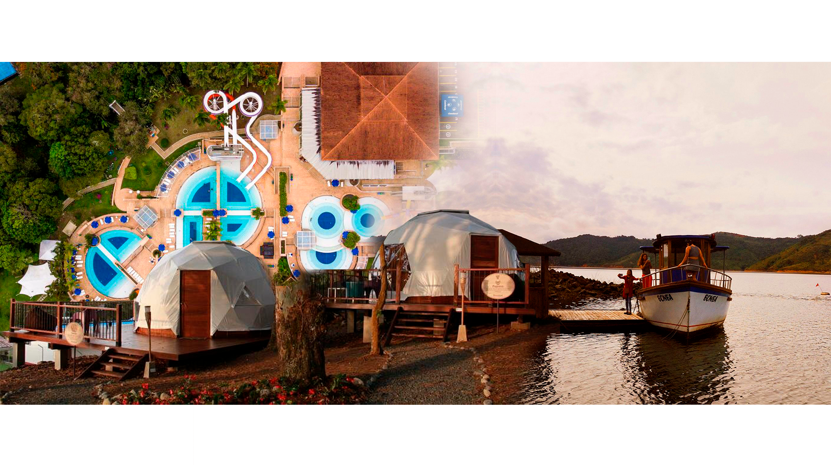


ESTUDIO TURISMO COMFANDI
ANÁLISIS DESCRIPTIVO

Slide 3

PERFIL SOCIOECONÓMICO DE LOS PARTICIPANTES
GÉNERO
Mujer 60%
Hombre 40%
TIENEN HIJOS
44% Sí
56% No
CUANTOS HIJOS
50% 1
42% 2
7% 3
1% 4
1% 5 o más
EDADES
18-25 años 24%
26-34 años 28%
35-45 años 26%
46-55 años 14%
56-60 años 4%
Mayor de 60 años 4%
TARGET
41% Comfandi
19% Comfenalco
40% No afiliados
OCUPACIÓN
Empleado 38%
Desempleado 17%
Independiente 22%
Estudiante 9%
Hogar 7%
Emprendedor 6%
Jubilado/ Pensionado 2%
Comfandi
Empleado 55%
No afiliados
Desempleado 28%
NIVEL SOCIO ECONÓMICO
18% Estrato 1
22% Estrato 2
33% Estrato 3
19% Estrato 4
7% Estrato 5
2% Estrato 6
No afiliados
27% Estrato 1
Comfenalco
49% Estrato 3
BASE = 384

Slide 4

MUNICIPIO DONDE VIVE
 | Comfandi | Comfenalco | No afiliado | Total
Cali | 79% | 84% | 61% | 73%
Palmira | 11% | 7% | 8% | 9%
Tulua | 2% | 0% | 8% | 4%
Buga | 3% | 1% | 5% | 4%
Cartago | 1% | 1% | 3% | 2%
Buenaventura | 0% | 1% | 4% | 2%
Base | 157 | 74 | 153 | 384
Q2 ¿En qué municipio vives actualmente?
BASE = 384

Slide 5
CONOCIMIENTO DEL USUARIO

Slide 6
FRECUENCIA DE VIAJES TURÍSTICOS O PASADÍAS
Q13 ¿Con qué frecuencia sueles salir de viaje o pasadía?
BASE = 384

Slide 7

DESTINO TURÍSTICO PREFERIDO
Q14 Cuando piensas en turismo, prefieres ir a…
BASE = 384

Slide 8
PRINCIPAL MOTIVO PARA SALIR DE VIAJE
 | Comfandi | Comfenalco | No afiliado | Total
Tengo días libres de vacaciones, busco planes para hacer | 46% | 38% | 37% | 41%
Me gusta buscar aventuras y nuevas experiencias | 24% | 41% | 34% | 31%
Sigo recomendaciones de amigos o familiares | 10% | 11% | 12% | 11%
Sigo la influencia de publicidad o redes sociales | 10% | 3% | 6% | 7%
Busco repetir experiencias pasadas positivas | 7% | 7% | 6% | 7%
Base | 157 | 74 | 153 | 384
Q15 ¿Cuál es la principal razón que te motiva a salir de viaje o pasadías?
Q16¿Qué hace que tomes la decisión de salir de viaje o pasadías?
BASE = 384

Slide 9

PREFIERES HACER ESTOS VIAJES CON:
Q17 Prefieres hacer estos viajes
BASE = 384

Slide 10
VIAJES CON MASCOTAS
¿Pagaría por un cupo para viajar con su mascota?
¿Cuánto estaría dispuesto a pagar?
Sí
69%
Q18 ¿Estaría dispuesto a pagar un cupo por su mascota en los viajes?
Q19 ¿Cuánto estarías dispuesto a pagar por viajar con tu mascota?
BASE = 384

Slide 11

VIAJES CON MASCOTAS
¿Le incomoda viajar con personas que llevan mascotas?
No
84%
 | Comfandi | Comfenalco | No afiliado | Total
Sí | 24% | 10% | 12% | 16%
No | 76% | 91% | 88% | 84%
Base: | 157 | 74 | 153 | 384
Q20 ¿Le incomodaría viajar con personas que lleven mascotas en los viajes?
BASE = 384

Slide 12
CUÁNTO DINERO DESTINAS PARA HACER TURISMO
 | Comfandi | Comfenalco | No afiliado | Total
Menos de $150.000 | 6% | 3% | 8% | 6%
Entre $150.000 y $499.000 | 16% | 14% | 16% | 15%
Entre $500.000 y $1.000.000 | 36% | 34% | 35% | 35%
Entre $1.000.001 y $2.000.000 | 17% | 26% | 17% | 19%
Entre $2.000.001 y $4.000.000 | 10% | 16% | 9% | 11%
$5.000.000 o más | 13% | 7% | 10% | 11%
Base: | 157 | 74 | 153 | 384
Q21 ¿Cuánto dinero destinas para hacer turismo?
BASE = 384

Slide 13
PRESUPUESTO DISPONIBLE DESPUÉS DE GASTOS PERSONALES PARA DESTINAR EN HACER TURISMO
 | Comfandi | Comfenalco | No afiliado | Total
Menos de $500.000 | 23% | 19% | 35% | 27%
Entre 500.000 y 1.000.000 | 51% | 49% | 41% | 47%
Entre 1.000.001 y 2.000.000 | 10% | 8% | 7% | 8%
Entre 2.000.001 y 3.000.000 | 4% | 15% | 3% | 6%
Entre 3.000.001 y 6.000.000 | 5% | 5% | 5% | 5%
Base: | 157 | 74 | 153 | 384
Q22 ¿Cuánto es tu presupuesto disponible después de los gastos personales para destinar en hacer turismo al año?
BASE = 384

Slide 14

GASTO PROMEDIO POR PERSONA EN GASTOS ADICIONALES
 | Comfandi | Comfenalco | No afiliado | Total
Menos de $150.000 | 17% | 16% | 22% | 19%
Entre $150.000 y $499.000 | 39% | 31% | 36% | 36%
Entre $500.000 y $1.000.000 | 33% | 32% | 22% | 28%
Entre $1.000.001 y $2.000.000 | 5% | 11% | 4% | 6%
Entre $2.000.001 y $4.000.000 | 1% | 3% | 3% | 2%
Base: | 157 | 74 | 153 | 384
Q23¿Cuando viajas cuánto te gastas en promedio por persona en compras adicionales en el destino?
BASE = 384

Slide 15
FUENTE DE LOS RECURSOS PARA EL TURISMO
Q24 ¿De dónde provienen los recursos que utiliza para actividades de turismo?
BASE = 384

Slide 16
GASTOS VACACIONALES POR PERSONA
¿Cuánto pagaría por persona en un pasadía?
¿Cuánto pagaría por persona en unas vacaciones?
Cuanto pagaría | Comfandi | Comfenalco | No afiliado | Total
Menos de $50.000 | 5% | 4% | 21% | 11%
Entre $60.000 y $100.000 | 40% | 19% | 31% | 32%
Entre $110.000 y $150.000 | 34% | 46% | 29% | 34%
Más de $160.000 | 20% | 28% | 16% | 20%
No dispongo de dinero para salir de paseo o pasadía | 1% | 3% | 3% | 2%
Base: | 138 | 65 | 181 | 384
Cuanto pagaría | Comfandi | Comfenalco | No afiliado | Total
Menos de $200.000 | 13% | 5% | 25% | 16%
Entre $300.000 y $500.000 | 33% | 30% | 31% | 32%
Entre $600.000 y $1.000.000 | 24% | 23% | 18% | 22%
Entre $1.000.001 y $2.000.000 | 18% | 30% | 13% | 18%
Más de $2.000.000 | 10% | 10% | 7% | 9%
No dispongo de dinero para vacaciones | 1% | 3% | 6% | 3%
Base: | 138 | 65 | 181 | 384
Q25 ¿Cuánto está dispuesto a gastar en un pasadía por persona en promedio?
Q26 ¿Cuánto está dispuesto a gastar en unas vacaciones por persona en promedio?
BASE = 384

Slide 17
PLAN DE AHORRO FAMILIAR PARA TURISMO
¿Qué le impide ahorrar para turismo?
¿Cómo familia ahorra para turismo?
No
Sí
Motivos de no ahorro | Comfandi | Comfenalco | No afiliado | Total
Falta de ingresos suficientes | 44% | 37% | 53% | 47%
Falta de hábito de ahorro | 16% | 22% | 19% | 18%
Prioridades financieras diferentes | 18% | 22% | 10% | 15%
Gastos imprevistos | 11% | 15% | 7% | 10%
Entre los diferentes gastos, No nos queda para ahorro de turismo | 9% | 4% | 9% | 8%
Base: | 45 | 27 | 70 | 142
Q27 ¿Cuentas como familia con un ahorro de dinero específicamente para turismo?
Q28 ¿Cuál es el principal obstáculo que enfrenta para ahorrar para turismo?
BASE = 384

Slide 18
PLAN DE AHORRO FAMILIAR PARA TURISMO
¿Cómo familia ahorra para turismo?
¿Qué dinero destina para turismo?
No
Sí
Base = 242
 | Comfandi | Comfenalco | No afilaido | Total
Menos de $50.000 | 5% | 6% | 19% | 10%
Entre $50.000 y $100.000 | 39% | 30% | 35% | 36%
Entre $100.001 y $200.000 | 21% | 32% | 16% | 22%
Entre $200.001 y $500.000 | 23% | 23% | 21% | 22%
Más de $500.000 | 11% | 9% | 7% | 9%
No destino dinero regularmente | 1% | 0% | 2% | 1%
Base | 112 | 47 | 83 | 242
Q27 ¿Cuentas como familia con un ahorro de dinero específicamente para turismo?
Q29 ¿Cuánto dinero destina mensualmente para el ahorro de turismo?
BASE = 384

Slide 19
FUENTES DE INFORMACIÓN USADOS PARA DECIDIR SOBRE TURISMO
Fuentes de información | Comfandi | Comfenalco | No afiliado | Total
Busco opciones por internet | 69% | 77% | 69% | 70%
Recomendaciones de amigos o familiares | 50% | 30% | 37% | 41%
Redes sociales | 31% | 31% | 20% | 27%
Páginas web de viajes | 26% | 19% | 18% | 21%
Aplicaciones móviles de viajes | 27% | 23% | 14% | 21%
Publicidad en diferentes medios de comunicación | 22% | 14% | 16% | 18%
Los servicios de una agencia de viajes | 19% | 26% | 11% | 17%
Blogs de viajes | 20% | 18% | 13% | 17%
Utilizando los servicios de la caja de compensación / (tienda virtual) | 26% | 18% | 5% | 16%
Consultando revistas y guías de viajes | 12% | 12% | 9% | 11%
Base: | 138 | 65 | 181 | 384
Q30 ¿Qué fuentes de información utilizas para decidir tus destinos de viajes o pasadías?
BASE = 384

Slide 20
FACTORES PARA DECIDIR SOBRE DESTINOS TURÍSTICOS
 | Comfandi | Comfenalco | No afiliado | Total
Precio | 71% | 65% | 67% | 68%
Ubicación | 61% | 51% | 56% | 57%
Calidad de las instalaciones | 40% | 39% | 32% | 37%
Ambiente familiar | 35% | 34% | 29% | 32%
Actividades disponibles | 37% | 32% | 26% | 32%
Facilidad de acceso y transporte | 36% | 31% | 28% | 32%
Cultura y tradiciones | 40% | 23% | 26% | 31%
Seguridad | 29% | 32% | 31% | 31%
Servicios adicionales (restaurantes, tiendas, etc. | 26% | 37% | 28% | 29%
Variedad de actividades ofrecidas | 28% | 31% | 17% | 24%
Opiniones y reseñas de otros viajeros | 23% | 18% | 22% | 22%
Opiniones y reseñas de otros clientes | 23% | 23% | 17% | 21%
Total | 157 | 74 | 153 | 384
Q31_¿Qué factores consideras más importantes al elegir un destino de viaje o pasadía?
BASE = 384

Slide 21
EMOCIONES EXPERIMENTADAS EN EL VIAJE
Q32¿Qué emociones te gusta experimentar durante un viaje?
BASE = 384

Slide 22
ACTIVIDADES A REALIZAR EN LOS VIAJES TURÍSTICOS
Q33_¿Qué tipo de actividades buscas realizar en los viajes y/o pasadías?
BASE = 384

Slide 23
CARACTERÍSTICAS PARA ELEGIR UN PLAN TURÍSTICO
Q34_¿Qué características debe tener un plan turístico para que lo elijas?
BASE = 384

Slide 24
INFLUENCIA DEL ESTADO DEL ÁNIMO EN LA ELECCIÓN DEL DESTINO TURÍSTICO
Q35 ¿Cómo influye tu estado de ánimo en la elección de un plan turístico?
BASE = 384

Slide 25
DESTINOS TURÍSTICOS PREFERIDOS
Destinos turísticos | Comfandi | Comfenalco | No afiliado | Total
Turismo de Playa | 72% | 74% | 61% | 68%
Turismo de naturaleza (montaña, valles caminatas etc.) | 55% | 46% | 42% | 48%
Que tenga piscinas y actividades acuáticas | 43% | 42% | 34% | 39%
Turismo y actividades en ríos y cascadas | 45% | 35% | 36% | 39%
Turismo Cultural | 41% | 28% | 38% | 38%
Turismo de Ciudades | 41% | 31% | 29% | 34%
Turismo gastronómico | 37% | 22% | 37% | 34%
Turismo de experiencias interactivas | 14% | 20% | 10% | 14%
Turismo de actividades extremas | 12% | 16% | 12% | 13%
Turismo Religioso | 10% | 3% | 5% | 7%
Base: | 138 | 65 | 181 | 384
Q36 ¿Qué tipo de destinos prefieres?
BASE = 384

Slide 26
INFLUENCIA DE LA CULTURA Y LAS TRADICIONES SOBRE EL DESTINO TURÍSTICO
Q38 ¿Cómo influye la cultura y las tradiciones del destino en tu decisión de visitarlo?
BASE = 384

Slide 27
PREFERENCIAS

Slide 28
PRINCIPALES OPERADORES TURÍSTICOS
 | Comfandi | Comfenalco | No afiliado | Total
Comfandi | 68% | 27% | 31% | 45%
Comfenalco | 23% | 60% | 16% | 27%
No recuerda/ninguna/no sabe | 6% | 14% | 30% | 17%
Aviatur | 4% | 7% | 2% | 4%
on Vacation | 3% | 5% | 2% | 3%
Falabella | 3% | 4% | 1% | 2%
Despegar | 2% | 3% | 2% | 2%
Éxito | 2% | 3% | 1% | 2%
Base | 157 | 74 | 153 | 384
Q39 ¿Cuáles son los principales operadores, agencias y/o cajas de compensación que tienen planes turísticos en el Valle del Cauca que conoce o ha oído nombrar?
BASE = 384

Slide 29
LUGARES TURÍSTICOS CONOCIDOS
Q40_1 ¿Cuál/es de los siguientes lugares turísticos conoces?
BASE = 384

Slide 30
LUGARES TURÍSTICOS DE PREFERENCIA
TOP 3
Q41 Cuál/es de los siguientes lugares turísticos prefieres para ir con familia y/o amigos?
BASE = 384

Slide 31
CARACTERÍSTICAS QUE HACEN ESPECIAL LOS LUGARES TURÍSTICOS DE PREFERENCIA
 | Comfandi | Comfenalco | No afiliado | Total
Cultura y tradiciones locales | 29% | 26% | 31% | 29%
Las Atracciones | 19% | 23% | 16% | 19%
Actividades recreativas y deportivas | 21% | 20% | 12% | 17%
La amabilidad de su gente | 9% | 5% | 18% | 12%
Gastronomía local | 6% | 18% | 12% | 11%
Historia y patrimonio | 11% | 8% | 11% | 10%
Paisajes/naturaleza | 3% | 0% | 1% | 1%
Tranquilidad de los sitios | 1% | 0% | 0% | 1%
El recorrido a las actividaes | 1% | 0% | 0% | 1%
Base | 157 | 74 | 153 | 384
Q42 ¿Qué características cree que hacen especial a estos lugares turísticos? -
BASE = 384

Slide 32
LUGARES POTENCIALES A CONVERTIRSE EN ATRACCIONES TURÍSTICAS
 | Comfandi | Comfenalco | No afiliado | Total
No/No sé/no conozco/ninguno | 24% | 18% | 31% | 26%
Pance/Rio Pance/Pueblo pance/ | 6% | 7% | 2% | 4%
Zona turística de Cali/Cali/boulevard del río/farallones de Cali/Jardin botanico | 5% | 3% | 4% | 4%
Ginebra | 5% | 1% | 3% | 3%
Calima/Lago Calima | 2% | 7% | 3% | 3%
Jamundí | 5% | 1% | 2% | 3%
Palmira/acuaparque del azúcar/parque del sur | 2% | 4% | 3% | 3%
Hacienda Maria/el paraiso | 3% | 3% | 1% | 2%
Base | 157 | 74 | 153 | 384
Q43 ¿Existe algún otro lugar en el Valle del cauca o cercanías que tenga el potencial para convertirse en un lugar de atracción turística?

Slide 33
QUÉ TAN ATRACTIVO LES PARECE LOS SIGUIENTES PLANES…
Los preferidos, que quisiera hacer
2
1
TB
60%
TB
83%
TB
81%
TB
74%
TB
70%
BASE = 384
BASE = 384
Q44 Pensando en un plan turístico único diseñado por Comfandi qué tan atractivo resulta: (escala de 1 a 5 donde 1 es nada atractivo y 5 muy atractivo)
Q45 De la lista anterior elige tus 2 preferidos esos 2 que quisieras hacer, siendo 1 tu primera opción. - Groups - Clasificación Cultura pacífico un recorrido por playas escondidas del pacífico que incluye actividades culturales y gastronómicas (piangüerA2000IME20

Slide 34
DESTINOS EN TENDENCIA QUE LE GUSTARÍA CONOCER
Q46 ¿Qué destino que haya visto en tendencia le gustaría conocer?
BASE = 384

Slide 35
LO QUE DEBERÍA POTENCIAR EN LOS LUGARES TENDENCIALES MENCIONADOS
Q47 ¿Cómo cree que se podrían potenciar estos lugares para generar mayor atracción turística?
BASE = 384

Slide 36
AGENCIA O CAJA DE COMPENSACIÓN CON LA QUE VIAJAS
 | Comfandi | Comfenalco | No afiliado | Total
Comfandi | 80% | 35% | 37% | 54%
Comfenalco | 17% | 68% | 24% | 29%
Ruta ecológica | 8% | 8% | 12% | 10%
Ninguna | 5% | 8% | 12% | 9%
Viajando y Gozando | 8% | 12% | 6% | 8%
Oliverio Tours | 7% | 10% | 6% | 7%
Independiente | 3% | 1% | 9% | 5%
JE Tours | 4% | 1% | 5% | 4%
Dasam tour | 4% | 3% | 1% | 3%
Cotelco | 2% | 1% | 3% | 2%
Otro | 8% | 8% | 11% | 9%
Total | 157 | 74 | 153 | 384
Q48_1 ¿Con qué agencia o caja de compensación ha realizado estos viajes?
BASE = 384

Slide 37
AGENCIA O CAJA DE COMPENSACIÓN CON LA QUE PIENSA REALIZAR SU PRÓXIMO VIAJE
 | Comfandi | Comfenalco | No afiliado | Total
Comfandi | 82% | 35% | 40% | 56%
Comfenalco | 15% | 70% | 25% | 30%
Ruta ecológica | 12% | 5% | 10% | 10%
Viajando y Gozando | 5% | 5% | 11% | 7%
JE Tours | 7% | 1% | 6% | 6%
Oliverio Tours | 5% | 4% | 7% | 5%
Cotelco | 3% | 3% | 4% | 3%
Dasam tour | 3% | 5% | 3% | 3%
No sabe | 1% | 0% | 5% | 2%
De cuenta propia | 1% | 0% | 5% | 2%
Ninguna | 1% | 0% | 4% | 2%
Otro | 3% | 1% | 7% | 4%
Base | 157 | 74 | 153 | 384
Q50 ¿La próxima vez que decida viajar con qué agencia o caja de compensación piensa hacerlo?
BASE = 384

Slide 38
TOP OF HEART
Q51 ¿Cuál es la agencia o caja de compensación más cercana a su corazón??
BASE = 384

Slide 39
FACTORES IMPORTANTES EN LA BÚSQUEDA DE OPERADORES DE TURISMO
Q52 ¿Qué factores considera más importantes cuando busca operadores turísticos, agencias o cajas de compensación para realizar sus viajes?
BASE = 384

Slide 40
CÓMO MEJORAR LA EXPERIENCIA TURÍSTICA
 | Comfandi | Comfenalco | No afiliado | Total
Ofrecer paquetes personalizados según los intereses del viajero | 61% | 61% | 52% | 58%
Proporcionar guías turísticos certificados | 47% | 42% | 43% | 44%
Antes del viaje otorgar la información detallada de servicio contratado y consejos sobre el destino | 48% | 39% | 41% | 44%
Incluir actividades exclusivas y únicas para el grupo | 42% | 30% | 31% | 35%
Soporte y acompañamiento durante el viaje | 36% | 38% | 33% | 35%
Ofrecer la posibilidad de contratar servicios extra en el destino (inflables, juegos para niños etc.) | 31% | 37% | 25% | 29%
Q53 ¿Cómo una agencia o caja de compensación podría mejorar las experiencias turísticas?
BASE = 384

Slide 41
ÉPOCAS PREFERIDAS PARA VIAJAR
Q54 ¿En qué época del año prefieres salir de viaje? –
BASE = 384

Slide 42
MALA EXPERIENCIA
 | Comfandi | Comfenalco | No afiliado | Total
Retraso, mala organización | 33% | 0% | 25% | 29%
Mala atención | 33% | 0% | 25% | 29%
Publicidad engañosa | 0% | 0% | 25% | 14%
Malos hoteles | 33% | 0% | 0% | 14%
No sabe | 0% | 0% | 25% | 14%
Base | 3 | 0 | 4 | 7
Ha tenido una mala experiencia
 | Comfandi | Comfenalco | No afiliado | Total
Falta de Empatía del personal | 21% | 22% | 23% | 22%
Atención / servicio al cliente | 23% | 20% | 19% | 21%
Organización y logística del viaje | 22% | 23% | 16% | 20%
No incluía guía | 20% | 26% | 16% | 19%
Precio de los paquetes turísticos | 16% | 28% | 17% | 19%
Comida durante el viaje | 19% | 15% | 14% | 16%
Actividades y excursiones con costo adicional | 15% | 15% | 14% | 15%
Información insuficiente sobre los destinos | 15% | 8% | 12% | 12%
Comodidad durante el viaje | 11% | 12% | 9% | 10%
Seguridad / Protocolos claros en todo momento | 10% | 12% | 6% | 9%
Base | 157 | 74 | 153 | 384
Q55 ¿Ha tenido alguna mala experiencia viajando con una agencia o caja de compensación? Q56 ¿Qué aspectos no le han gustado de los servicios de turismo ofrecidos por las agencias y/o cajas con las que ha viajado?
BASE = 384

Slide 43
USUARIOS AFILIADOS A COMFANDI

Slide 44
USO DE SERVICIOS TURÍSTICOS DE COMFANDI
¿Qué tipo de viaje realizó?
¿Ha viajado con los servicios de turismo de Comfandi?
Sí
55%
Q57 ¿Has viajado con los servicios de turismo con Comfandi
Q58 ¿Qué tipo de viaje has realizado con Comfandi?
BASE = 384

Slide 45
CALIFICACIÓN DE LA EXPERIENCIA
TB
77%
TB
77%
TB
76%
TB
77%
TB
75%
TB
73%
TB
77%
Q59 ¿En una escala de 1 a 5 donde 1 es muy mala y 5 es muy buena, cómo calificarías tu?...
BASE = 210

Slide 46
CALIFICACIÓN DE LA EXPERIENCIA
Top to Box* por tipo de cliente
*Top to Box = Excelente + Bueno
Q59 ¿En una escala de 1 a 5 donde 1 es muy mala y 5 es muy buena, cómo calificarías tu?
BASE = 384

Slide 47
CALIFICACIÓN DE LOS SERVICIOS TURÍSTICOS DE COMFANDI
Sí ha viajado con los servicios de turismo de Comfandi
55%
Sí ha viajado con los servicios de turismo de Comfandi
Aspectos del viaje | Comfandi | Comfenalco | No afiliado | Total
El alojamiento o instalaciones para pasar el día. | 50% | 51% | 36% | 47%
Atención / servicio al cliente | 38% | 51% | 46% | 42%
Empatía del personal | 40% | 34% | 44% | 40%
Los precios competitivos | 43% | 26% | 38% | 39%
El transporte (calidad, comodidad, estado de los buses) | 38% | 43% | 26% | 35%
La variedad de destinos ofrecidos | 32% | 37% | 16% | 29%
Precio de los paquetes turísticos | 29% | 34% | 24% | 29%
Comida durante el viaje (desayuno, almuerzo cena o refrigerios) | 25% | 23% | 20% | 23%
La logística del viaje | 22% | 26% | 18% | 21%
Comodidad durante el viaje | 19% | 29% | 20% | 21%
La información proporcionada sobre los destinos | 18% | 34% | 16% | 21%
Las actividades y excursiones incluidas | 22% | 29% | 11% | 20%
La atención personalizada | 21% | 29% | 13% | 20%
Base: | 120 | 35 | 55 | 210
¿Qué fue lo que más le gusto de su experiencia?
Q57 ¿Has viajado con los servicios de turismo con Comfandi
Q60 ¿Qué es lo que más te ha gustado de las experiencias de turismo con Comfandi?
BASE = 384

Slide 48
CALIFICACIÓN DE LOS SERVICIOS TURÍSTICOS DE COMFANDI
Aspectos del viaje | Comfandi | Comfenalco | No afiliado
No incluía guía | 23% | 26% | 11%
Información insuficiente sobre los destinos | 15% | 26% | 18%
Precio de los paquetes turísticos | 14% | 23% | 16%
Falta de Empatía del personal de Comfandi | 13% | 26% | 15%
Organización y logística del viaje | 16% | 9% | 15%
Atención / servicio al cliente previo y durante el viaje | 13% | 23% | 9%
Actividades y excursiones con costo adicional | 18% | 3% | 9%
Comida durante el viaje (desayuno, almuerzo cena o refrigerios) | 12% | 9% | 18%
Variedad de destinos ofrecidos | 13% | 11% | 7%
Comodidad durante el viaje | 9% | 9% | 9%
Actividades y excursiones incluidas | 8% | 6% | 7%
Alojamiento / instalaciones al llegar. | 8% | 3% | 7%
Ninguno | 8% | 0% | 9%
El conductor del bus (modo de conducción, velocidad, seguridad) | 5% | 9% | 9%
Seguridad / Protocolos claros en todo momento | 5% | 3% | 9%
Transporte (calidad, comodidad, estado de los buses) | 3% | 11% | 6%
Falta de capacitación /profesionalismo del guía | 5% | 9% | 2%
Sí ha viajado con los servicios de turismo de Comfandi
55%
¿Qué fue lo que no le gusto de su experiencia?
Q57 ¿Has viajado con los servicios de turismo con Comfandi
Q61 ¿Qué es lo que menos te ha gustado de las experiencias de turismo con Comfandi?
BASE = 384

Slide 49

CALIFICACIÓN DE LOS SERVICIOS TURÍSTICOS DE COMFANDI
¿Cambiaría algo de su experiencia?
Sí ha viajado con los servicios de turismo de Comfandi
55%
No
81%
Q57 ¿Has viajado con los servicios de turismo con Comfandi
Q62 ¿Hay algún aspecto específico de las experiencias de turismo de Comfandi que cambiarías?
BASE = 384

Slide 50

CALIFICACIÓN DE LOS SERVICIOS TURÍSTICOS DE COMFANDI
¿Qué tan satisfecho está con el servicio de turismo de Comfandi?
Sí ha viajado con los servicios de turismo de Comfandi
55%
TB
65%
TB
84%
TB
80%
Q57 ¿Has viajado con los servicios de turismo con Comfandi
Q63 ¿ En una escala de 1 a 5 donde 1 es nada satisfecho y 5 muy satisfecho ¿Qué tan satisfecho/a estás con la relación calidad-precio de las ofertas de turismo de Comfandi?
BASE = 210

Slide 51
RECOMENDACIÓN DE LOS SERVICIOS TURÍSTICOS DE COMFANDI
Sí ha viajado con los servicios de turismo de Comfandi
55%
Probabilidad de recomendar turismo de Comfandi a amigos y/o familiares?
Aspectos del viaje | Comfandi | Comfenalco | No afiliado | Total
Nada probable 1 | 0% | 3% | 0% | 1%
2 | 0% | 0% | 2% | 1%
3 | 0% | 0% | 4% | 1%
4 | 0% | 3% | 2% | 1%
5 | 2% | 6% | 9% | 4%
6 | 3% | 0% | 9% | 4%
7 | 13% | 14% | 11% | 12%
8 | 23% | 20% | 22% | 22%
9 | 23% | 31% | 16% | 23%
Extremadamente probable 10 | 38% | 23% | 26% | 32%
TB | 61% | 54% | 42% | 55%
NPS | 57 | 43 | 17 | 44
Base: | 120 | 35 | 55 | 210
11%
Detractores
Pasivos
34%
Promotores
TB
55%
NPS
44
Q57 ¿Has viajado con los servicios de turismo con Comfandi
Q64 Basado en tu experiencia, ¿Qué tan probable es que recomiende los planes turísticos de Comfandi a familiares o amigos? En una escala de 0 a 10 donde 0 es nada probable y 10 es extremadamente probable
BASE = 384

Slide 52
POR QUÉ NO ADQUIERE LOS SERVICIOS TURÍSTICOS DE COMFANDI
No ha viajado con los servicios de turismo de Comfandi
45%
8%
Nunca ha considerado los servicios turísticos de Comfandi
¿Por qué no adquiere los servicios turísticos de Comfandi?
¿Por qué nunca ha considerado los servicios turísticos de Comfandi?
Q65 ¿Qué te ha detenido de adquirir experiencias de turismo con Comfandi?
BASE = 384

Slide 53
INFORMACIÓN SOBRE LOS SERVICIOS TURÍSTICOS DE COMFANDI
¿Qué información le gustaría recibir sobre los servicios turísticos de Comfandi?
Q67_¿Qué información te gustaría recibir sobre las ofertas de turismo de Comfandi?
BASE = 384

Slide 54
PRESUPUESTO DESTINADO PARA TURISMO
¿Qué porcentaje de su ingreso mensual podría destinar para turismo?
Q68 Pensando en salir de viaje con tu familia, a pasadía o a vacaciones ¿Qué porcentaje de tu ingreso mensual podrías destinar para turismo?
BASE = 384

Slide 55
IMPACTO EN CALIDAD DE VIDA Y PRODUCTIVIDAD

Slide 56
IMPACTO DEL VIAJE PARA SU CALIDAD DE VIDA, SALUD MENTAL Y LA DE SU FAMILIA
Pensando en el impacto del viaje para su calidad de vida, salud mental y la de su familia Usar grilla?
BASE = 384

Slide 57
IMPACTO DEL VIAJE PARA SU CALIDAD DE VIDA, SALUD MENTAL Y LA DE SU FAMILIA
QUIENES AFIRMARON QUE FUE MUCHO EL IMPACTO
Pensando en el impacto del viaje para su calidad de vida, salud mental y la de su familia Usar grilla?
BASE = 384

Slide 58

CÓMO CALIFICAS EL NIVEL DE FELICIDAD GENERAL EN COMPARACIÓN CON EL ESTADO EMOCIONAL ANTES DEL VIAJE
Pensando en el impacto del viaje para su calidad de vida, salud mental y la de su familia Usar grilla?
BASE = 384

Slide 59
IMPACTO DEL VIAJE PARA SU CALIDAD DE VIDA, SALUD MENTAL Y LA DE SU FAMILIA
47%
59%
68%
Pensando en el impacto del viaje para su calidad de vida, salud mental y la de su familia Usar grilla ?
BASE = 384

Slide 60
IMPACTO DEL VIAJE PARA SU CALIDAD DE VIDA, SALUD MENTAL Y LA DE SU FAMILIA
QUIENES CALIFICARON CON 8, 9 O 10 LOS SIGUIENTES ASPECTOS
Pensando en el impacto del viaje para su calidad de vida, salud mental y la de su familia Usar grilla?
BASE = 384

Slide 61
COMUNICACIÓN Y PUBLICIDAD

Slide 62
CONOCIMIENTO SOBRE PUBLICIDAD DEL TURISMO DE COMFANDI
No han visto publicidad o comunicación sobre la oferta de turismo de Comfandi
63%
 | Comfandi | Comfenalco | No afiliado | Total
Sí | 48% | 38% | 26% | 38%
No | 52% | 62% | 74% | 63%
Base: | 157 | 74 | 153 | 384
Q69¿Has visto publicidad o comunicación sobre la oferta de turismo de Comfandi?
Q70¿Dónde has visto la oferta de turismo de Comfandi?
BASE = 384

Slide 63
OPINIÓN DE LA COMUNICACIÓN Y PUBLICIDAD DE COMFANDI
 | Comfandi | Comfenalco | No afiliado | Total
Excelente | 31% | 20% | 20% | 25%
Buena | 50% | 49% | 43% | 47%
Regular | 17% | 28% | 29% | 24%
Mala | 2% | 3% | 8% | 4%
Muy mala | 1% | 0% | 1% | 1%
Base: | 157 | 74 | 153 | 384
Q71 ¿Qué opinas de la comunicación y publicidad de la marca Comfandi en general?
BASE = 384

Slide 64
OPINIÓN DE LA COMUNICACIÓN Y PUBLICIDAD DE COMFANDI EN GENERAL
Ayuda a tomar decisiones de compra
Está presente en múltiples canales
Proporciona información útil
No dan información suficiente
Es clara y fácil de entender
Es atractiva y llamativa
No me llama la atención
Es muy recargada
No la he visto
No es clara
Q72 ¿Qué opinas de la comunicación y publicidad de la marca Comfandi en general?
BASE = 384

Slide 65
LA PUBLICIDAD REFLEJA LA CALIDAD DE LOS SERVICIOS TURÍSTICOS
Q73 ¿Sientes que la publicidad de la marca refleja adecuadamente la calidad de los servicios turísticos de Comfandi?
BASE = 384

Slide 66













MEDIOS DE COMUNICACIÓN
Medios de comunicación de mayor uso:
Redes sociales activas:
¿Dónde busca opciones sobre turismo?:
83%
83%
74%
40%
27%
20%
77%
16%
5%
1%
1%
76%
32%
40%
29%
29%
23%
Otros
Q10 De los siguientes medios de comunicación ¿Cuál utiliza con mayor frecuencia?
Q11 ¿En cuál/es redes sociales tiene cuenta activa?
Q12 ¿En qué lugares, páginas web o redes sociales utiliza para buscar opciones de viajes y para hacer compras de planes turísticos?
BASE = 384

Slide 67
LO QUE QUIERE ENCONTRAR EN LA PUBLICIDAD
Q74 ¿Qué te gustaría encontrar en la publicidad y/o comunicación de Comfandi?
BASE = 384

Slide 68
EVALUACIÓN DE LAS PIEZAS DE LA PUBLICIDAD DE TURISMO
¿Hay algo en las piezas de turismo o publicidad que te haga desconfiar o dudar de los servicios?
 | Comfandi | Comfenalco | No afiliado | Total
Falta de información detallada | 41% | 49% | 48% | 46%
Precios poco claros o confusos | 34% | 31% | 35% | 34%
Ausencia de testimonios de clientes | 29% | 27% | 26% | 27%
Opiniones negativas de otros clientes | 29% | 27% | 24% | 27%
Promesas exageradas o poco realistas | 22% | 15% | 22% | 21%
Fotografías y videos de baja calidad | 17% | 12% | 16% | 16%
Mala reputación de la agencia en redes sociales o sitios web | 15% | 15% | 11% | 14%
Falta de certificaciones o reconocimientos | 15% | 7% | 13% | 13%
A Nada(20)/no la ha visto(4)/No aplica(1) | 8% | 5% | 5% | 7%
Base: | 157 | 74 | 153 | 384
Q75 ¿Hay algo en las piezas de turismo o publicidad que te haga desconfiar o dudar de los servicios?
BASE = 384

Slide 69

SELECCIÓN DE VARIABLES CON MAYOR PESO EN EL BIENESTAR DE LOS USUARIOS DE TURISMO

Slide 70

01
OBJETIVO Y METODOLOGÍA

Slide 71

OBJETIVO
Encontrar las variables que impactan mayormente al bienestar o calidad de vida del individuo al usar los servicios de turismo.

Slide 72
METODOLOGÍA
SELECCIÓN DE VARIABLES:
Las variables a evaluar son las correspondientes a la batería de preguntas relacionada con el impacto del turismo en la calidad de vida y productividad.
¿Siente que tu bienestar mental o emocional ha mejorado como resultado del viaje? (Mucho, Algo, Poco, Nada)
¿Cuánto crees que el viaje ha contribuido a mejorar tu calidad de vida? (Mucho, Algo, Poco, Nada)
¿Sientes que regresas del viaje con más energía y motivación para tus actividades diarias, incluido el trabajo? (Mucho, Algo, Poco, Nada)
¿Cree que el viaje te ha ayudado a recargar energías, resultando en una mayor productividad en el trabajo o en tus actividades diarias? (Mucho, Algo, Poco, Nada)
¿Cree que el viaje te ha ayudado a bajar la tensión /estrés diario? (Mucho, Algo, Poco, Nada)
¿El viaje ha contribuido a mejorar tus relaciones con amigos o familiares con quienes viajaste? (Mucho, Algo, Poco, Nada)
En comparación con tu estado emocional antes del viaje, ¿cómo calificaría su nivel de felicidad general? (Más feliz, Igual, Menos feliz) Usar emojis
¿El viaje te proporcionó oportunidades para establecer nuevas relaciones o amistades? (si 5 no 1 ) Poner termómetro móvil
¿Cómo calificaría tu nivel de bienestar general después de participar en algún plan turístico de Comfandi ? Escala del 1 al 5 (1 es muy malo y 5 excelente) Poner termómetro móvil
Teniendo en cuenta el impacto en tu calidad de vida ¿Consideraría participar en otro de nuestros planes turísticos en el futuro? (Definitivamente sí, Probablemente sí, Probablemente no, Definitivamente no) Poner termómetro móvil

Slide 73

METODOLOGÍA
ANÁLISIS DE FACTORES
Como la cantidad de variables es grande comparada con el tamaño de muestra, para determinar que variables se relacionan entre si y evitar multicolinealidad en la selección de variables independientes, se realiza análisis factorial para tener un primer acercamiento a las variables con mayor desempeño
ARBOLES DECISIÓN
Esta técnica ayudará a determinar cuales son las variables que tienen mayor incidencia en el bienestar general del individuo.

Slide 74
02
RESULTADOS

Slide 75
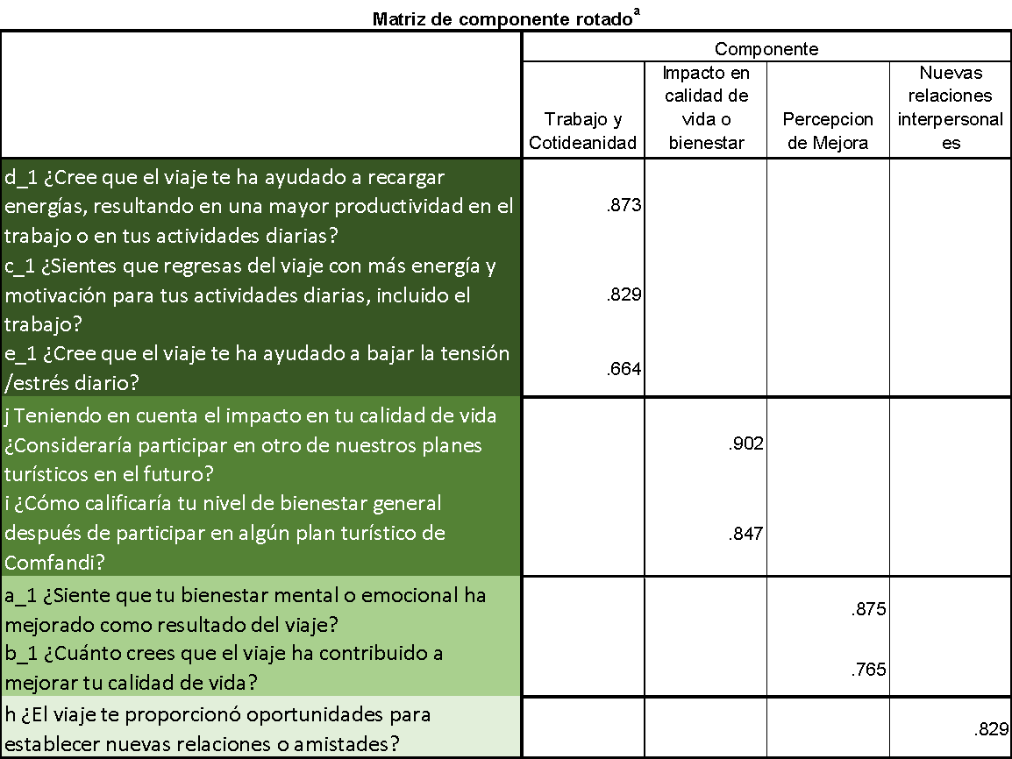
ANÁLISIS FACTORIAL
?

Slide 76
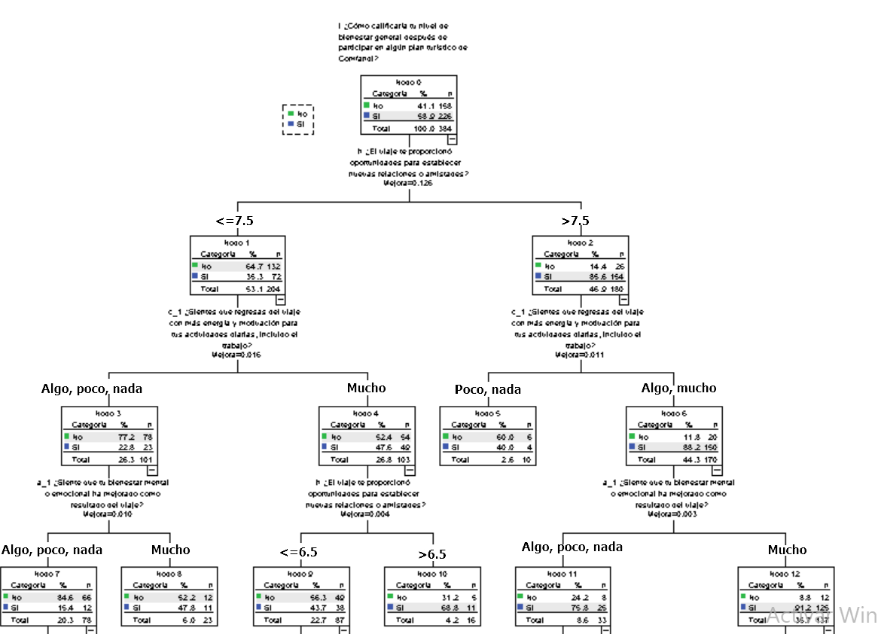
ÁRBOL DE DECISIÓN
Para la muestra en General
BASE = 384

Slide 77
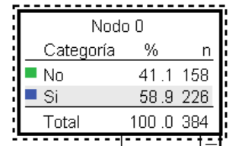
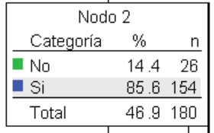
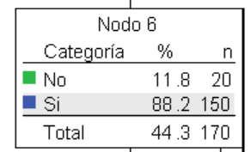
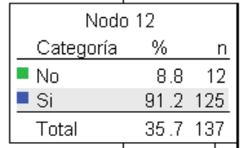
¿Dirías que tu nivel de bienestar general después de participar en algún plan turístico de Comfandi fue bueno o excelente?
ÁRBOL DE DECISIÓN
Para la muestra en General
H¿El viaje te proporcionó oportunidades para establecer nuevas relaciones o amistades?
C ¿Sientes que regresas del viaje con más energía y motivación para tus actividades diarias, incluido el trabajo?
C ¿Sientes que regresas del viaje con más energía y motivación para tus actividades diarias, incluido el trabajo?
A ¿Siente que tu bienestar mental o emocional ha mejorado como resultado del viaje?
H¿El viaje te proporcionó oportunidades para establecer nuevas relaciones o amistades?
A ¿Siente que tu bienestar mental o emocional ha mejorado como resultado del viaje?

Slide 78
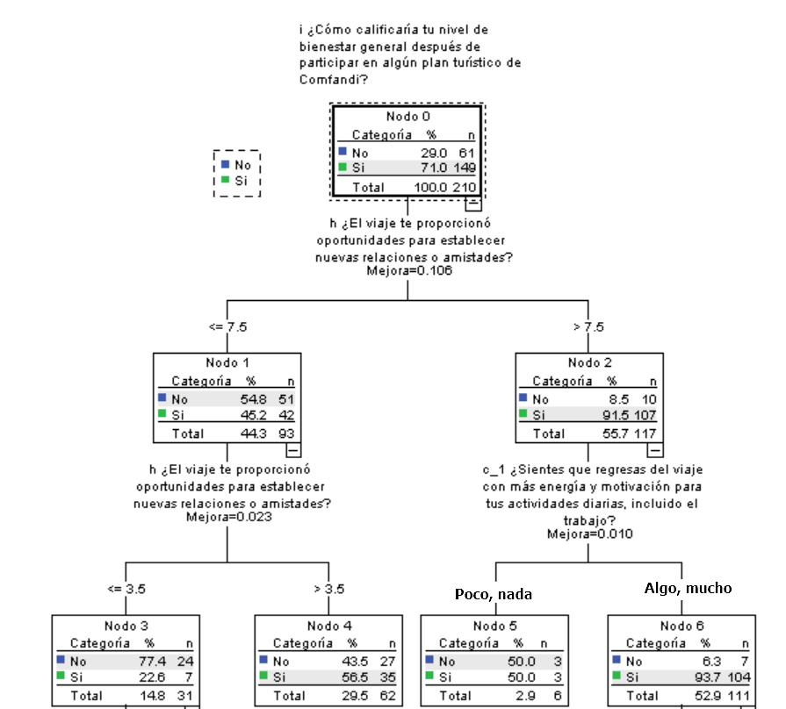
¿Dirías que tu nivel de bienestar general después de participar en algún plan turístico en Comfandi fue bueno o excelente?
ÁRBOL DE DECISIÓN
Para usuarios de Comfandi
Para los usuarios de Comfandi, las variables siguen siendo las mismas, sin embargo el tamaño de muestra limita la integración de nuevas variables
BASE = 384

Slide 79
APRENDIZAJES
FACTORES
Se crean 4 componentes que agrupan variables similares a saber:
Trabajo y cotidianidad: contiene la siguientes variables D.¿Cree que el viaje te ha ayudado a recargar energías, resultando en una mayor productividad en el trabajo o en tus actividades diarias?. C. ¿Sientes que regresas del viaje con más energía y motivación para tus actividades diarias, incluido el trabajo? E. ¿Cree que el viaje te ha ayudado a bajar la tensión /estrés diario?
Impacto en calidad de vida o bienestar: Contiene las siguientes variablesJ. Teniendo en cuenta el impacto en tu calidad de vida ¿Consideraría participar en otro de nuestros planes turísticos en el futuro?. i ¿Cómo calificaría su nivel de bienestar general después de participar en algún plan turístico ?
Percepción de mejorar: a. ¿Siente que tu bienestar mental o emocional ha mejorado como resultado del viaje?, b_1 ¿Cuánto crees que el viaje ha contribuido a mejorar tu calidad de vida?
Nuevas relaciones interpersonales: h ¿El viaje te proporcionó oportunidades para establecer nuevas relaciones o amistades?
La variables del impacto en calidad de vida o bienestar, serán candidatas para ser las variables dependientes del modelo. Tienen alta correlación se escogerá aquella que genere el mejor modelo
Las variables de las componentes restantes serán trabajadas como variables independientes, teniendo cuidado de no correr modelos que contengan más de una variable de cada componente para evitar problemas de multicolinealidad.
ÁRBOL DE DECISIÓN
Después de correr varios modelos, el modelo que más se ajusta a los datos es:
La calificación del nivel de bienestar después de participar en un plan de turismo, explicada principalmente y en orden estricto por las variables obtenidas de las preguntas: ¿El viaje te proporcionó oportunidades para establecer nuevas relaciones o amistades?, ¿Sientes que regresas del viaje con más energía y motivación para tus actividades diarias, incluido el trabajo?, ¿Siente que tu bienestar mental o emocional ha mejorado como resultado del viaje?,
Al correr el mismo modelo solo para los usuarios de Comfandi, se encuentran las mismas variables relevantes con excepción de la variable relacionada con el bienestar mental y emocional. Se debe acotar que los ajustes del modelo son menores debido a la disminución de la muestra.
Es importante también resaltar que para este último modelo los indicadores de bienestar son más altos.

Slide 80
KEY PERFORMANCE INDICATOR-KPI
Satisfacción del Cliente:
Experiencia de viaje en general
Cumplimiento de Itinerario
Puntualidad
El proceso de reserva y planificación de viajes con Comfandi
La comunicación recibida (confirmación de la compra, instrucciones para el viaje etc.)
La Atención al cliente
La amabilidad del personal del destino incluyendo Guía y conductor
La seguridad (del viaje, la experiencia y lugar).
Qué tan satisfecho/a estás con la relación calidad-precio de las ofertas de turismo de Comfandi
Qué tan probable es que recomiende los planes turísticos de Comfandi a familiares o amigos
Impacto en Productividad:
¿Sientes que regresas del viaje con más energía y motivación para tus actividades diarias, incluido el trabajo?
¿Cree que el viaje te ha ayudado a recargar energías, resultando en una mayor productividad en el trabajo o en tus actividades diarias?
¿Cree que el viaje te ha ayudado a bajar la tensión /estrés diario?

Slide 81
KEY PERFORMANCE INDICATOR-KPI
Relaciones Sociales:
¿El viaje ha contribuido a mejorar tus relaciones con amigos o familiares con quienes viajaste?
¿El viaje te proporcionó oportunidades para establecer nuevas relaciones o amistades?
Relaciones personales:
¿Siente que tu bienestar mental o emocional ha mejorado como resultado del viaje?
¿Cuánto crees que el viaje ha contribuido a mejorar tu calidad de vida?
¿cómo calificaría su nivel de felicidad general?
Intención de Repetición:
¿Consideraría participar en otro de nuestros planes turísticos en el futuro?
Los factores están definidos en escalas likert, todas distintas
1 a 4: Mucho a Nada
1 a 5: Muy malo a Excelente, Nada Satisfecho a Muy Satisfecho
1 a 10: Nada Probable a Extremadamente Probable

Slide 82
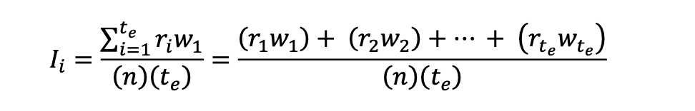
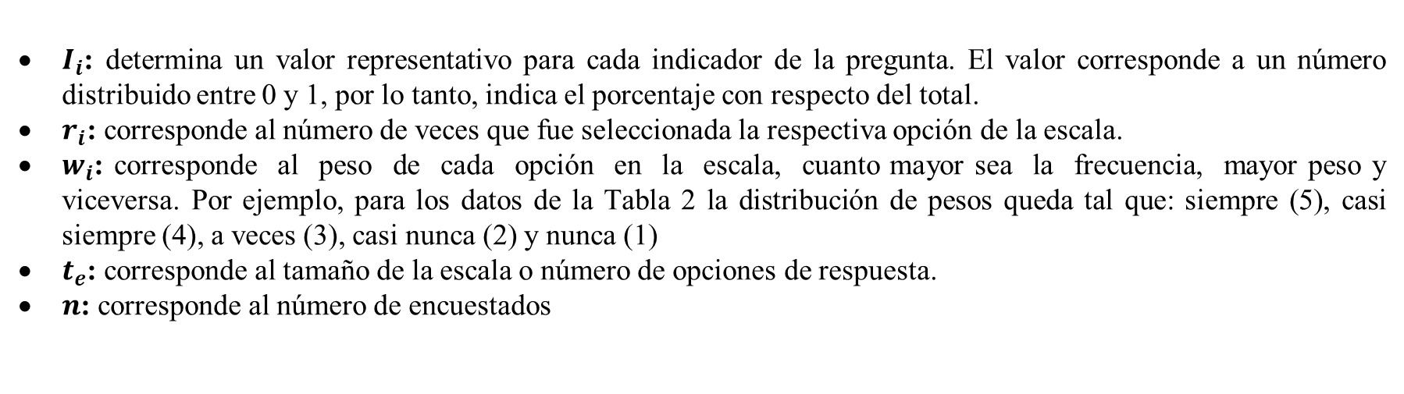
KEY PERFORMANCE INDICATOR-KPI
$I_{i}$: determina un valor representativo para cada indicador de la pregunta. El valor corresponde a un número distribuido entre 0 y 1, por lo tanto, indica el porcentaje con respecto del total.
$r_{i}$: corresponde al número de veces que fue seleccionada la respectiva opción de la escala.
$w_{i}$: corresponde al peso de cada opción en la escala, cuanto mayor sea la frecuencia, mayor peso y viceversa. Por ejemplo, para los datos de la Tabla 2 la distribución de pesos queda tal que: siempre (5), casi siempre (4), a veces (3), casi nunca (2) y nunca (1)
$t_{e}$: corresponde al tamaño de la escala o número de opciones de respuesta.
$n$: corresponde al número de encuestados

Slide 83
KEY PERFORMANCE INDICATOR-KPI
KPI = %×Satisfacción + %×Repetición + %×Impacto Pr. + %×Impacto P + %×Impacto S
El % corresponde a la ponderación asociada a cada factor:
Índice Satisfacción 30%
Índice Personal 20%
Índice Social 20%
Índice Productividad 20%
Índice Repetir 10%
Estos resultados corresponden a aquellas personas afiliadas a Comfandi como caja de compensación y que han viajado haciendo uso de los servicios de turismo de Comfandi

Slide 84
GRACIAS

